Slide 1
JNI技术
Gigabud Zhenhua.he

Slide 2
目标
通过Java程序调用c语言本地代码来初步了解JNI的工作机制
演示Android平台如何使用NDK

Slide 3
JNI是什么
JNI(Java Native Interface)是SUN定义的一套标准接口，供本地(C/C++)应用与Java VM互调。如Dalvik, Apache Harmony等Java虚拟机都实现了JNI接口。

Slide 4
关键字native
Java编程语言使用关键字native表示本地方法
关键字native提醒编译器该方法将在外部声明
本地方法不包含Java编程语言的代码，而起方法标题后直接跟着一个表示终结的分号
public native void greeting();

Slide 5
C函数命名规则
使用完整的Java方法名称，如Test.greeting。如果内属于某个包，那么在前面添加包名，比如: com.gigabud.jni.Test.greeting。
用下划线代替所有的句号，并加上Java_前缀，例如：Java_com_gigabud_jni_Test_greeting。
如果类名含有非ASCII的字母或数字，如：’_’, ‘$’或是大于’\u007F’的Unicode字符，用_0xxxx来代替它们，xxxx是该字符的4个十六进制数。

Slide 6
流程图
.java文件
javac
.class 文件
.java文件生成的本地方法
java 虚拟机
javah
System.loadLibrary
.h文件
C编译器和
连接器
共享库
.c文件
实现本地方法

Slide 7
遵循步骤
在Java类中声明一个本地方法
运行javah以获得包含该方法的C声明的头文件
用C实现该本地方法
将代码置于共享类库中
在Java程序中加载该类库

Slide 8
Android NDK
The NDK is a toolset that allows you to implement parts of your app using native-code languages such as C and C++. For certain types of apps, this can be helpful so you can reuse existing code libraries written in these languages, but most apps do not need the Android NDK.

Slide 9
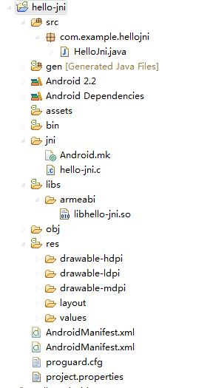
Android 调用C方法

Slide 10

Android 调用C方法

Slide 11
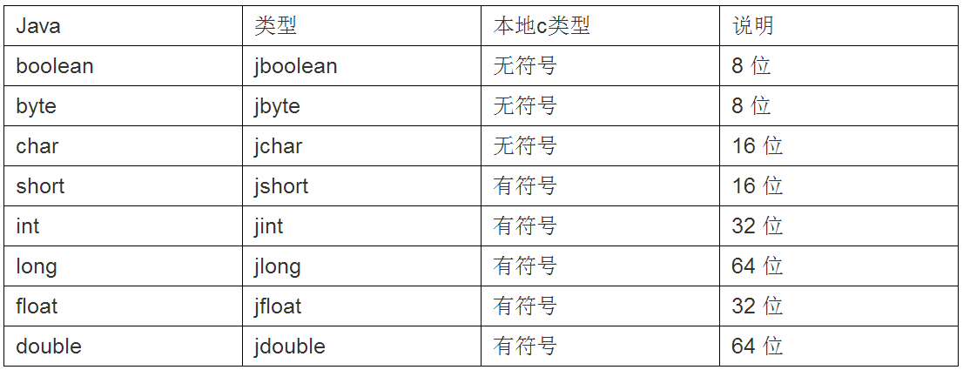
JNI数据类型

Slide 12
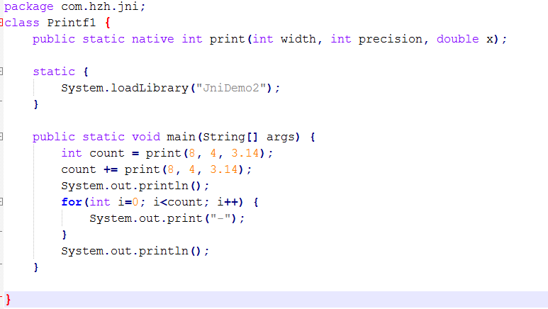
数值参数与返回值

Slide 13
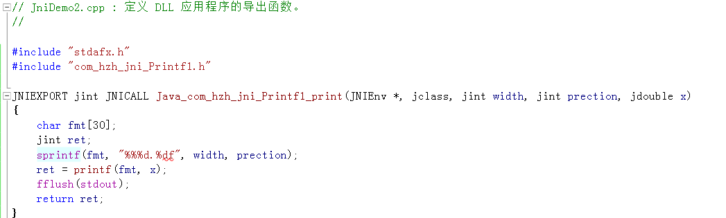
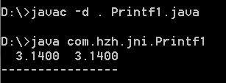
数值参数与返回值

Slide 14
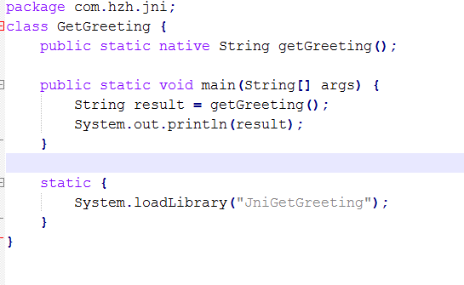
字符串参数

Slide 15
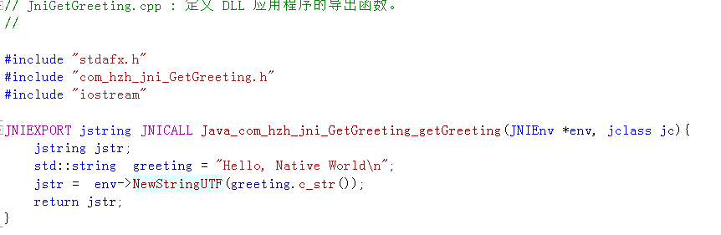

字符串参数

Slide 16
字符串参数
env->NewStringUTF()
env->ReleaseStringUTFChars()

Slide 17
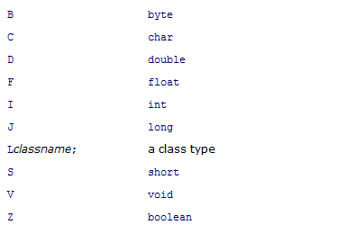
编码签名

Slide 18
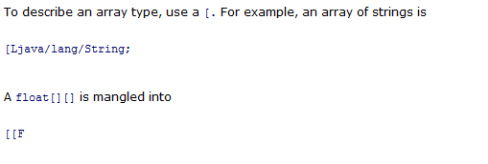
编码签名
数组的表示

Slide 19
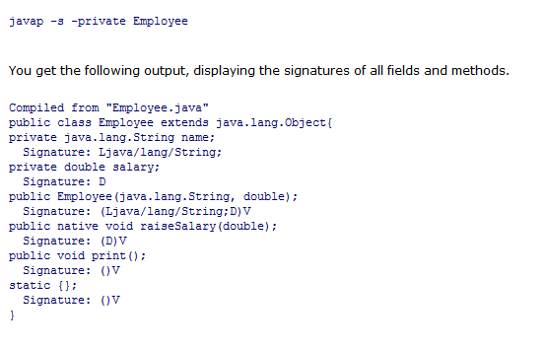
编码签名
使用命令查看编码签名

Slide 20
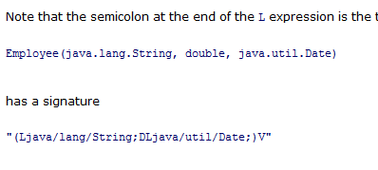
编码签名
L表达式中”;”的含义并不是分割作用

Slide 21
Thanks

